Slide 1
Öğrenme Psikolojisi Kuramlar: Sosyal Bilişsel Öğrenme

Slide 3
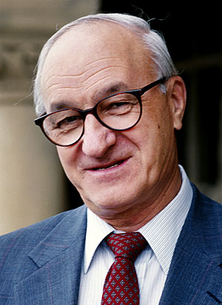
Sosyal Öğrenme kuramı
Albert Bandura, gündelik hayattaki öğrenmelerimizin büyük bir çoğunluğunun sosyal öğrenme yoluyla gerçekleştiğini açıklayan bir kuram geliştirmiştir. Bandıra’nın öğrenme ile ilgili görüşleri kısaca şöyledir;

Slide 4
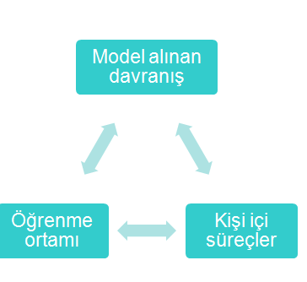
Bandura’nın öğrenme ile ilgili görüşleri
Karşılıklı Belirleyicilik: davranışçıların katı çevreci anlayışına karşı çıkmış ve bireyin sadece çevre tarafından etkilenen bir varlık olmadığını, bazen bireyin de çevreyi etkilediğini ifade etmiştir. Buna da Karşılıklı Belirleyicilik ilkesi demiştir.

Slide 5
Bandura’nın öğrenme ile ilgili görüşleri
Bandura’ya göre öğrenme ile performans aynı şeyler değildir. Bir kişi öğrendiği bir konuyu zamanı geldiğinde davranışa dönüştürebilir. Bandura’ya göre performans; gözlenebilir davranış değişikliğidir. Öğrenme ise, öğrenilenlerin gerek duyulduğunda davranışa dönüştürülmesidir.

Slide 6
Bandura’nın öğrenme ile ilgili görüşleri
Öğrenmede içsel pekiştireç daha önemlidir. İnsan kendi davranışlarını kendisi pekiştirebilir.
İnsanlar en fazla başkalarının davranışlarını gözlemleyerek öğrenirler.
Sonucu pekiştreçle biten davranışlar daha fazla model alınır.

Slide 7
Bandura’nın öğrenme ile ilgili görüşleri
Model alma ile taklit aynı şey değildir. Taklit birebir modelin davranışını kopyalamaktır.
Öğrenme sadece uyarıcılara karşı gösterilen tepkiler değildir. Buna ek olarak çeşitili bilişsel süreçler de öğrenmede etkilidir.

Slide 8
Gözlem Yoluyla Öğrenme Süreci
Gözlem yolu ile öğrenme süreci kendi içinde dört aşamadan meydana gelir.
1. Dikkat
2. Hatırda tutma
3. Uygulama
4. Pekiştirme

Slide 9
Gözlemcinin Özellikleri
Sembolleştirme Kapasitesi: Sembolleştirme yaşantıların bilişsel kodlara dönüştürülmesini sağlar. Bu kodlamalar gelecekteki etkinliklere rehberlik eder.

Slide 10
Gözlemcinin Özellikleri
Öngörü Kapasitesi: İnsanlar ön bilgilerini kullanarak ileriyi düşünme ve geleceği tahmin etme tahmin etme kapasitesine sahiptirler. İleriyi düşünme yeteneği, aynı zamanda geçmiş ve gelecek olaylar arasında bağ kurma ile yakından ilgilidir. Bu ilişki sayesinde plan yapabilirler, geleceğe yönelik amaçlar belirleyebilirler.

Slide 11
Gözlemcinin Özellikleri
Öz Düzenleme Kapasitesi: Kişinin kendi davranışlarını kontrol edebilmesi, onlara yön vermesi öz düzenleme kapasitesi ile yakından ilgilidir. İnsanlar ne kadar çalışacaklarına, ne kadar uyuyacaklarına, sosyal bir ortamda nasıl davranacaklarına kendileri karar verirler.

Slide 12
Gözlemcinin Özellikleri
Öz Yargılama Kapasitesi: İnsanların kendileri hakkında düşünme, yargıda bulunma ve davranışlarını değerlendirme becerileri öz düzenleme kapasitesi ilgilidir.

Slide 13
Gözlemcinin Özellikleri
Öz yeterlik (Yetkinlik) Kapasitesi: Birey, bir davranışı gerçekleştirmeden önce kendisinin o davranışı yapıp yapamayacağına dair bir inanç geliştirir. Bu inanca öz yeterlik inancı denir. Bir kişinin öz yeterlik inancı düşükse, bir davranışı yapması ya da model alması zor görünmektedir.

Slide 14
Öğrenmeyi sağlayan dolaylı yaşantılar
Dolaylı Pekiştirme
Dolaylı Güdülenme
Dolaylı Duygu
Dolaylı Ceza

Slide 15
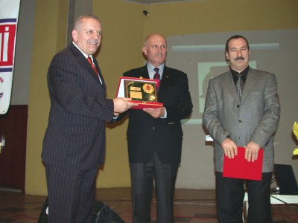
Dolaylı Pekiştirme
Dolaylı pekiştirme: Bandura’ya göre modelin davranışı pekiştireçle bitmişse gözlemci tarafından daha fazla model alınmaktadır. Örneğin, bir öğrenci başarısından dolayı takdir belgesi almışsa, bu ödül diğer öğrencilerin model alma davranışını olumlu etkileyecektir.

Slide 16
Dolaylı Güdülenme
Model dışarıdan herhangi bir pekiştireç almasa bile kendi kendini ödüllendirebilir. Bu durum gözlemcinin model alma davranışını olumlu etkiler. Örneğin, bir öğrenci ders çalışmasının karşılığını sınavından yüksek puan olarak almışsa bu gözlemciyi model alma konusunda motive edecektir.

Slide 17
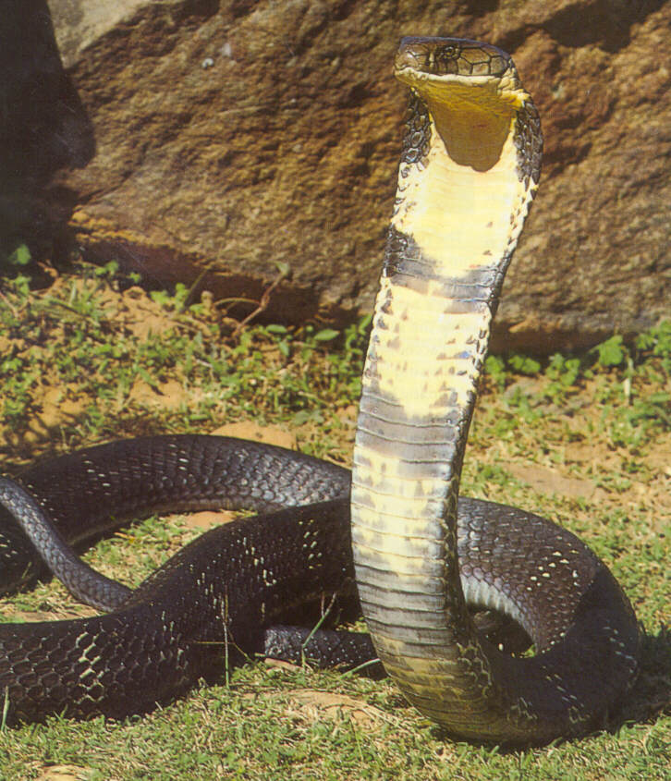
Dolaylı duygu
Birçok duygu gözlem yoluyla kazanılır. Örneğin, bir kişi hiç yaralanmasa da tabancadan korkar. Yine, bizi hiç yılan sokmasa bile yine de yılandan korkarız. Bu tür duyguları öğrenmemizde başkalarının yaşantıları önemli yer tutar.

Slide 18
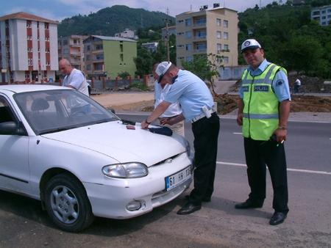
Dolaylı ceza
Dolaylı ceza
Modelin olumsuz bir davranışı ceza ile sonlanmışsa, gözlemci o davranışı yapmama eğilimi gösterir. Örneğin, trafikte araba kullanırken önümüzdeki bir kişi hızlı araba kullandığı için ceza almışsa, biz yolumuzun kalan kısmında hız yapmamaya daha fazla dikkat ederiz.

